Slide 1



Labyrinthe automatisé
1
Romain Roig – Gilles Butikofer
Projet MCT – 31.05.2021

Slide 2
Menu
2
Introduction
Schéma bloc
Statut du Projet
Principe de détection
Caméra et outils

Slide 3
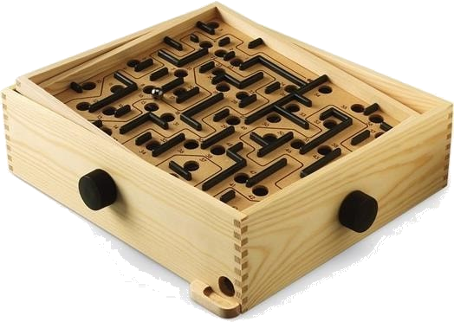
Introduction
3
Objectif principal
Automatiser la résolution d’un labyrinthe

Slide 4

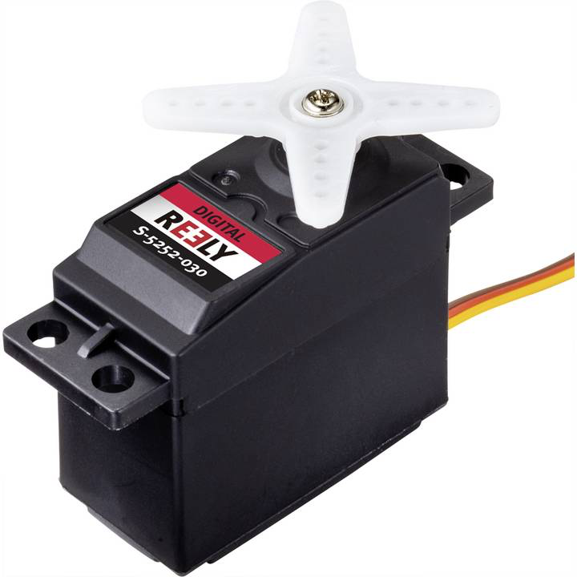
Introduction
4
Inclinaison selon 2 axes
Mouvements motorisés
Mode manuel
Mode automatique

Slide 5
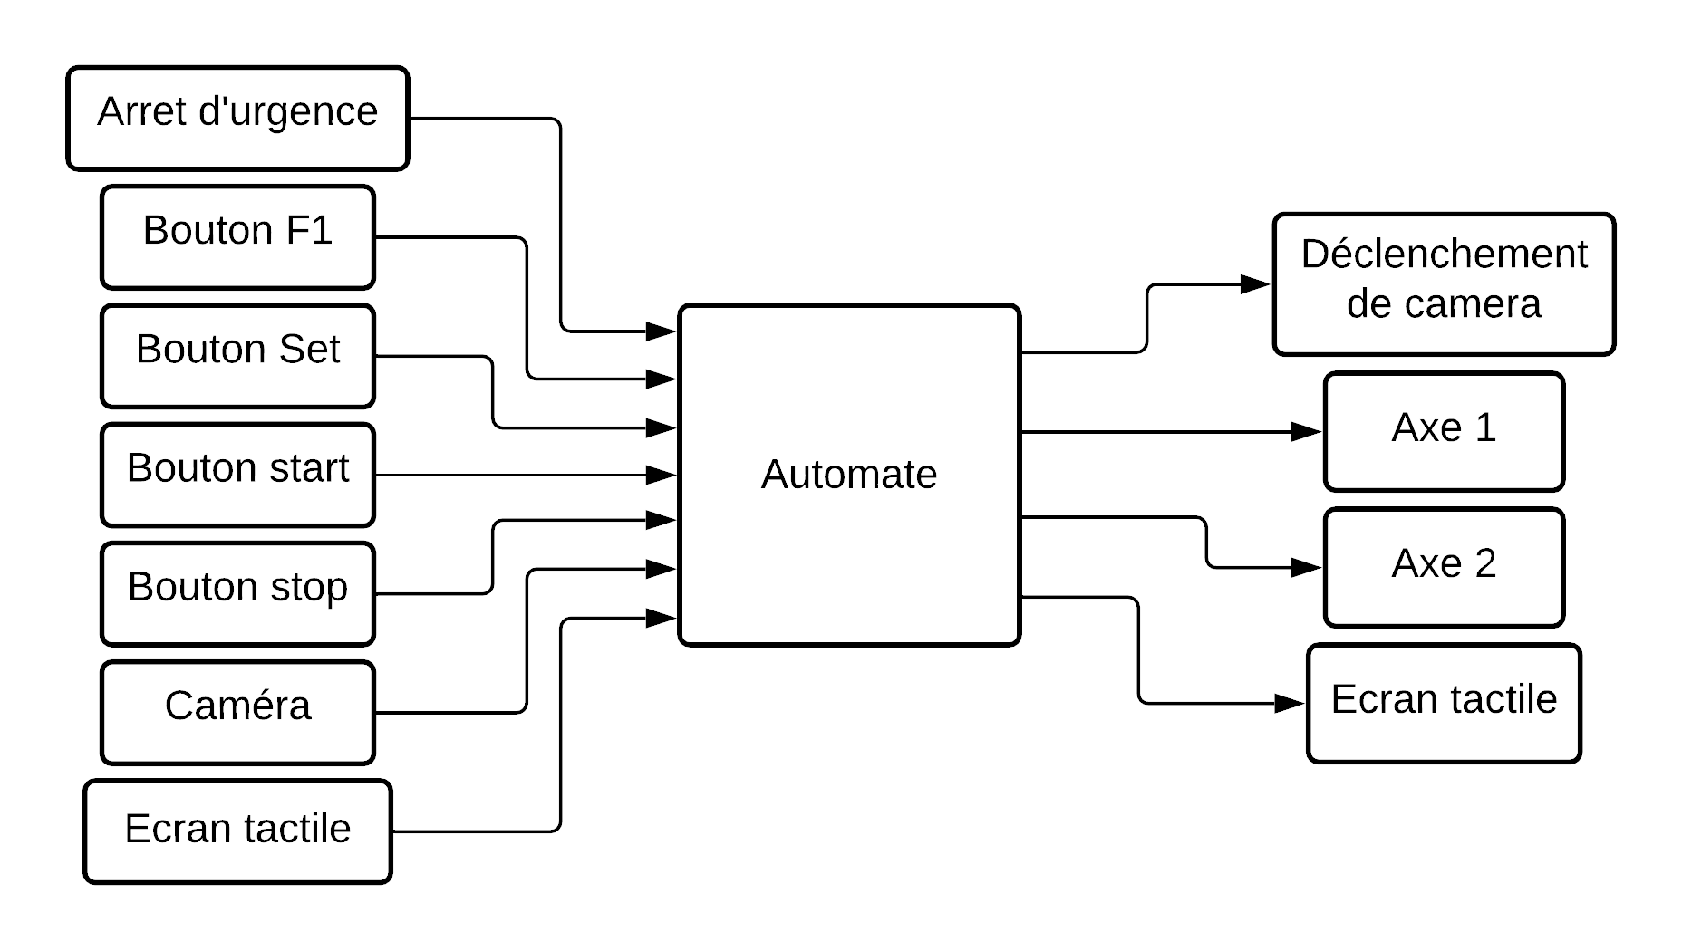
Schéma bloc
5

Slide 6
Statut du Projet
Etude de solutions
Conception
Usinage
Câblage
Programmation Mode Manuel
Programmation Mode Automatique
6

Slide 7
Principe de détection
7
Prise d’image
Paramètres des outils
Caméra noir/blanc
Séparation des fichiers
Outils de détections
Quels outils avons-nous utilisé et pourquoi

Slide 8
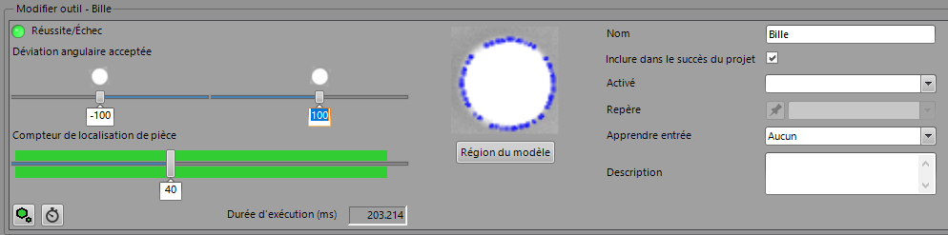

Principe de détection
8
Paramètres des outils

Slide 9


Principe de détection
9
Paramètres des outils

Slide 10
Principe de détection
10
Caméra noir/blanc

Slide 11
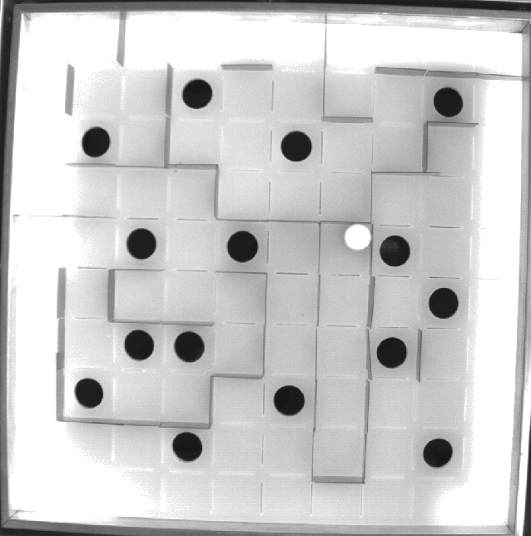
Principe de détection
11
Caméra noir/blanc
Problèmes

Slide 12
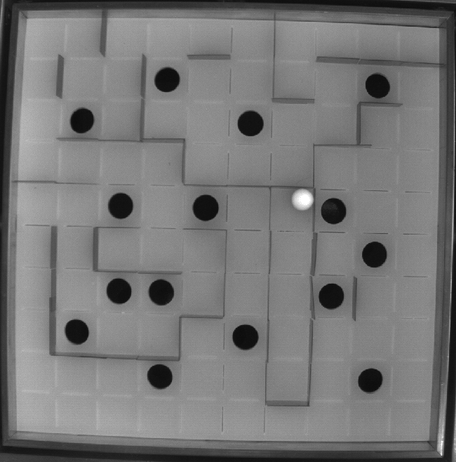
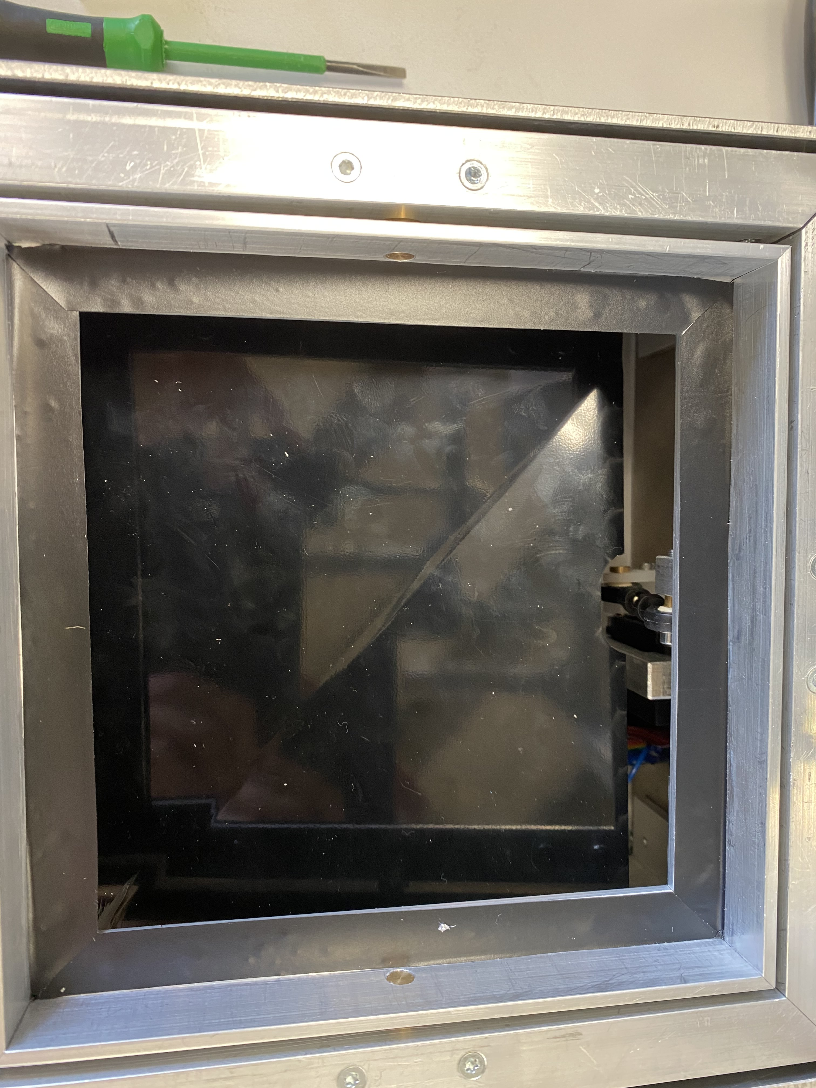
Principe de détection
12
Caméra noir/blanc
Solution

Slide 13
Principe de détection
13
Séparation des fichier
Outil 1
Outil 2
Outil 3
Outil 4
Outil 5
Outil 6
Temps d’exécution

Slide 14
Principe de détection
14
Outils de détection
Murs
Bille
Trous

Slide 15
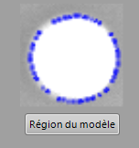
Principe de détection
15
Outils de détection
Pas retenu
Image de référence

Slide 16
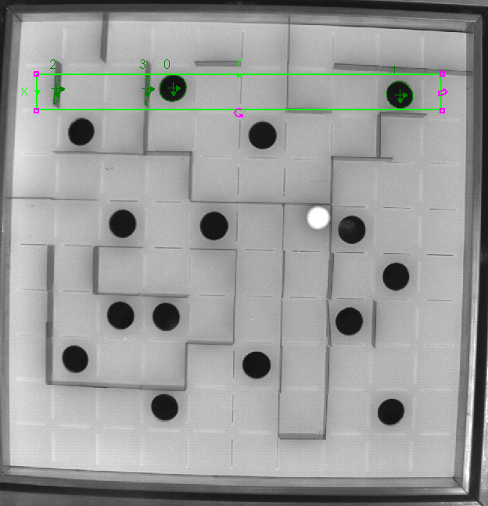

Principe de détection
16
Outils de détection retenu
>98% de taux de réussite
Temps de cycle amélioré (16 ips)
Blob de couleur

Slide 17
Conclusion
17
Les problèmes que nous avons eus ont étés résolus
Les mouvements des servomoteurs sont rapides et précis
La camera et l’automate communiquent correctement
Dernière ligne droite:
Programmation mode automatique
Documentation

Slide 18
18
Merci pour votre attention
Avez-vous des questions ?

Slide 19
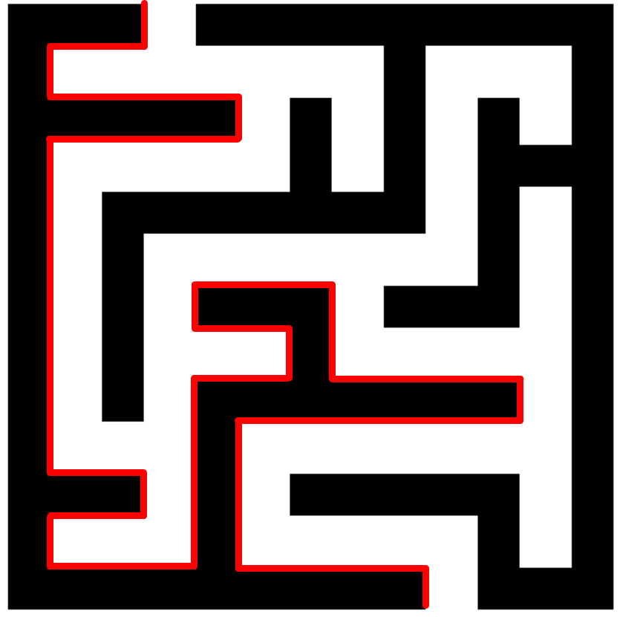
Résolution d’un nouveau plateau
19
Algorithme basique :
Longer le mur de droite / gauche
Options d’amélioration

Slide 20
Sources des images
20
Brio Jeu de labyrinthe – Galaxus
Conrad - Reely Standard-Servo
https://media.istockphoto.com/

